Slide 1
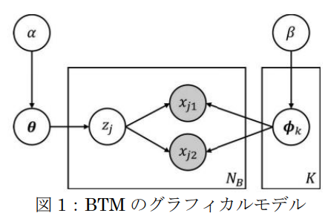
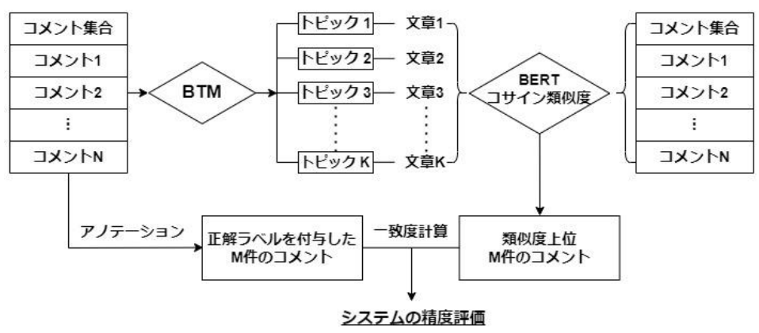
商品紹介動画に対するコメントの関連性評価システムの作成
Creation of a System for Evaluating the Relevance of Comments to Product Introduction Videos
*西原涼介 相馬隆郎（東京都立大学大学院）
Ryosuke Nishihara, Takao Souma, (Graduate School of Tokyo Metropolitan University)
1. 研究背景・目的
4. 実験結果
インフルエンサー,芸能人への企業案件の増加
企業のYouTube,SNS利用数の増加
グラフ
インフルエンサー,芸能人への企業案件の増加
企業のYouTube,SNS利用数の増加
動画やSNSで自社製品やサービスの宣伝
コメントが口コミサイトのレビューと同等に
消費者の判断材料になる
SNSやYouTubeは誰でも気軽に投稿できるという特性上、商品との関連性が低いコメントも当然存在する
研究目的
YouTube上の商品紹介動画に対するコメントと商品との関連性を評価し、
消費者の購入判断材料になるコメントを抽出する
2. Biterm Topic Model
3. 提案手法
5. 考察
1. YouTube Data APIで対象動画のコメントを取得
2. 前処理
3. BTMによって推定したK個のトピックから生成確率上位n単語を抽出
4. K個のトピックごとに、抽出した単語をもとに文章を生成（GPT-3.5）
5. 生成したK個の文章とコメント全文との類似度を計算（BERT）
6. 高い類似度を示したコメントから順に、商品との関連性が高いと評価
7. 元コメントに対して、人手で商品との関連性の有無の正解ラベルを付与
8. 正解レベルを付与したM件のコメントと、類似度上位M件のコメントを比較し、提案手法の精度を検証

